Slide 1




SYSTÈME D'IDENTIFICATION DES ÉCRIVAINS
Encadrer par : M. Semmaa

Slide 2


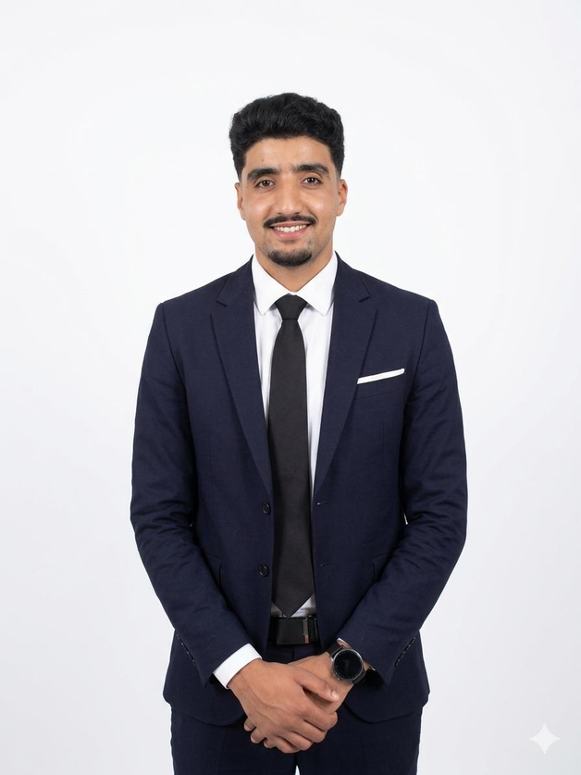
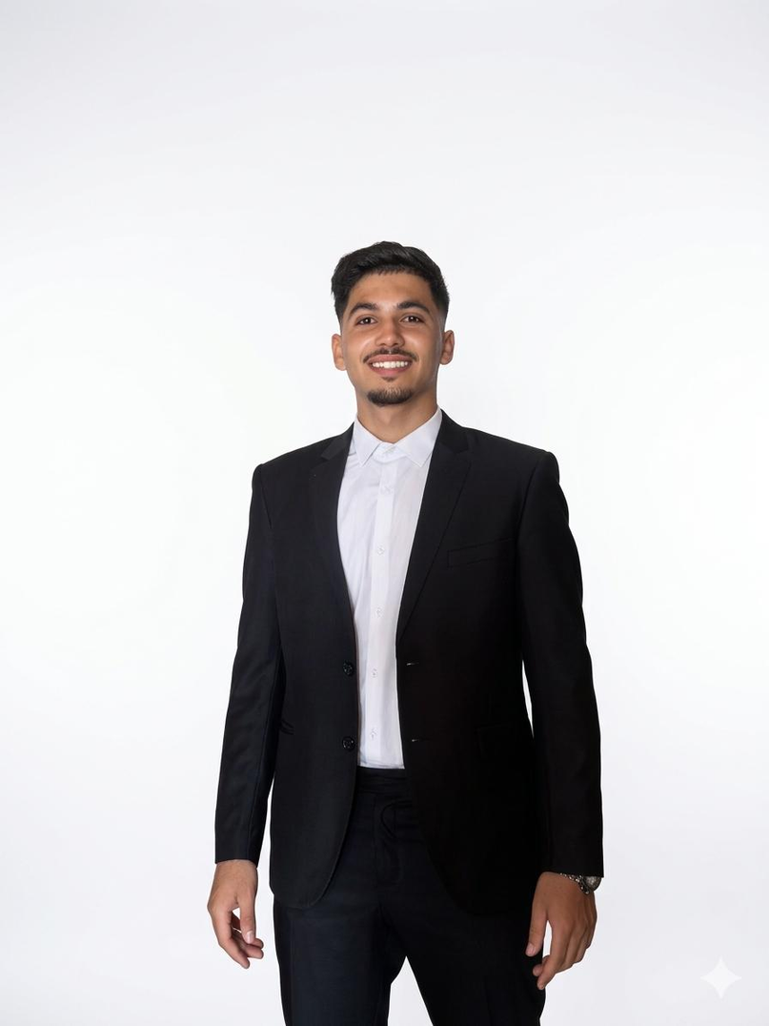
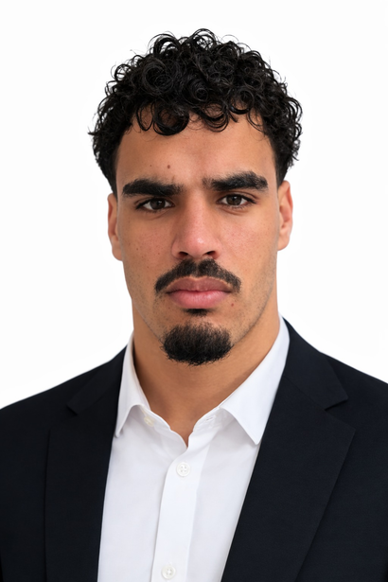
ZAHI
EL HOUSSINE
NOTRE ÉQUIPE
LOUHANY
AMINE
KHALIL
SOUFIANE

Slide 3


Introduction et Objectifs
1
Introduction
2
Cœur Technique : LBP, PCA et SVM
3
Architecture du Système
4
Demonstration d’application
5
Conclusion

Slide 4


1
Introduction
Problématique
Objectifs du Projet

Slide 5


PROBLÉMATIQUE
Comment peut-on identifier de manière automatisée et fiable l'auteur d'un document manuscrit, tout en garantissant une précision optimale malgré la variabilité naturelle de l'écriture humaine et les contraintes techniques liées à la qualité des images ?

Slide 6
OBJECTIFS DU PROJET
1
2
3
4
Développer un système robuste et précis
Utiliser des techniques de vision par ordinateur et machine learning
Créer une interface web intuitive pour la prédiction
Gérer les petits datasets avec data augmentation

Slide 7
2
Cœur Technique : LBP, PCA et SVM
LBP (Local Binary Patterns)
PCA (Analyse en Composantes Principales)
SVM (Support Vector Machine)

Slide 8

LBP (LOCAL BINARY PATTERNS)
Rôle
Convertir l'image en une "empreinte numérique" décrivant la texture de l'écriture.
Mécanisme
Comparaison de chaque pixel avec ses voisins (Radius=3, Points=24) pour générer un code binaire.
Résultat
Un Histogramme qui capture les micro-traits et les inclinaisons propres à chaque écrivain.
Avantage
Insensible aux variations de luminosité et de contraste.

Slide 9
PCA (ANALYSE EN COMPOSANTES PRINCIPALES)
Rôle
Réduire la complexité des données sans perdre l'information essentielle.
Mécanisme
Compression du vecteur LBP (de 416 à 50 dimensions).
Résultat
Élimination du bruit et des données redondantes
Avantage
Accélère l'entraînement et prévient le Surapprentissage (Overfitting).

Slide 10
SVM (SUPPORT VECTOR MACHINE)
Rôle
Le "cerveau" qui apprend à distinguer et classer les écrivains.
Mécanisme
Construction d'un Hyperplan (frontière décisionnelle) optimal entre les classes.
Résultat
Une prédiction avec un score de Probabilité (ex: Amine 92%).
Avantage
Très performant sur les petits jeux de données (Small Datasets).

Slide 11
3
Architecture du Système

Slide 12
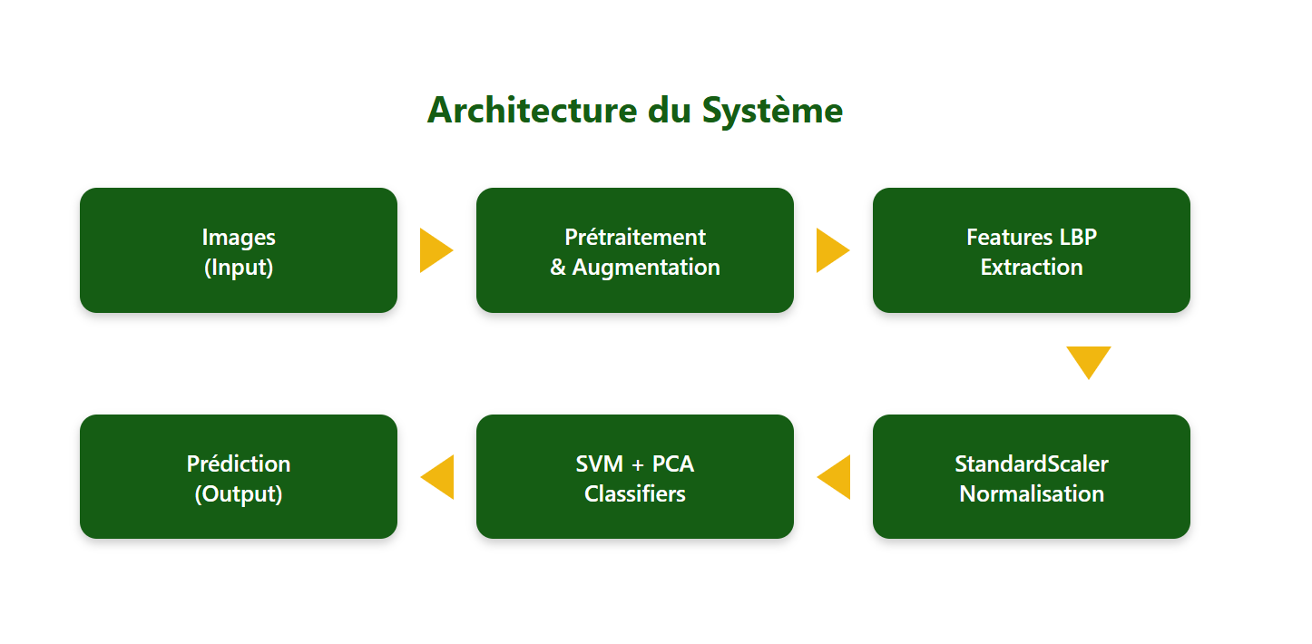

Slide 13

TECHNOLOGIES UTILISÉES
OpenCV : Traitement d'images
scikit-learn : Machine Learning (SVM, PCA, StandardScaler)
scikit-image: Local Binary Patterns
Streamlit : Interface web
NumPy : Calcul numérique

Slide 14
4
Demonstration d’application

Slide 15
5
Conclusion

Slide 16
CONCLUSION
En résumé, ce projet a abouti à une solution robuste capable d'identifier un écrivain avec précision. En combinant la puissance du LBP pour l'extraction de textures, du PCA pour l'optimisation des données et du SVM pour la classification, nous avons créé un pipeline de traitement complet. L'interface Streamlit vient couronner ce travail en offrant un outil interactif et prêt à l'emploi, prouvant que l'intelligence artificielle peut transformer une simple image manuscrite en une donnée d'identification fiable et rapide.

Slide 17
MERCI DE VOTRE ATTENTION

